Slide 1
博士论文开题答辩
自动驾驶车辆事故风险画像评估与
典型事故场景责任划分研究
报告人：待填写
指导教师：待填写 教授
20XX年X月XX日

Slide 2
汇报提纲
1
研究背景及现状
2
研究思路及技术路线
3
研究内容及创新点
4
研究进展及平台支撑

Slide 3
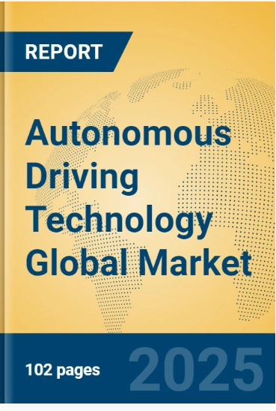
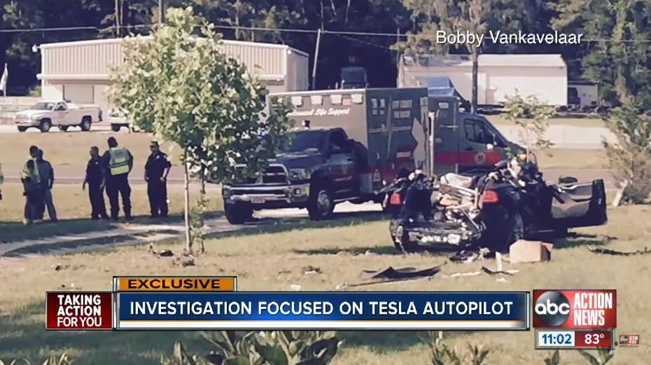
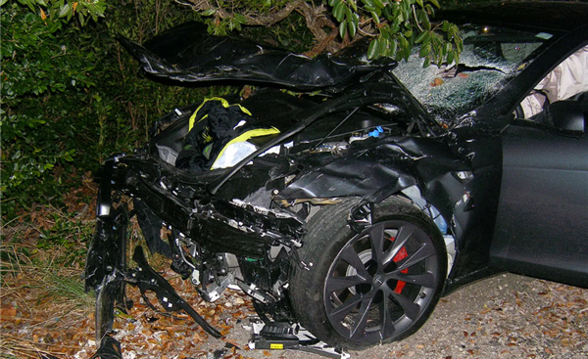
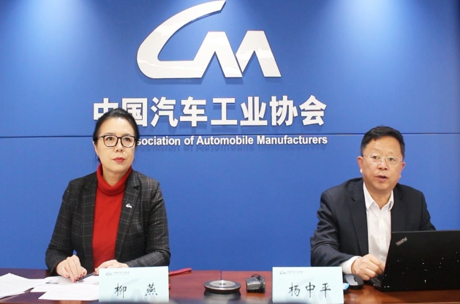
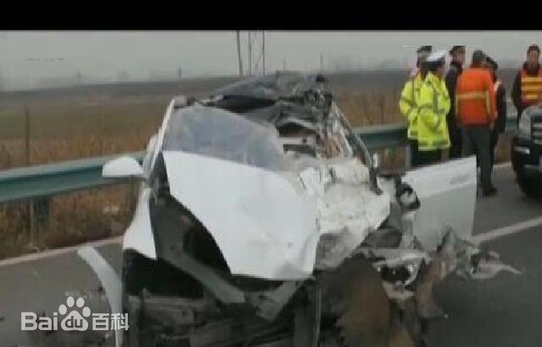
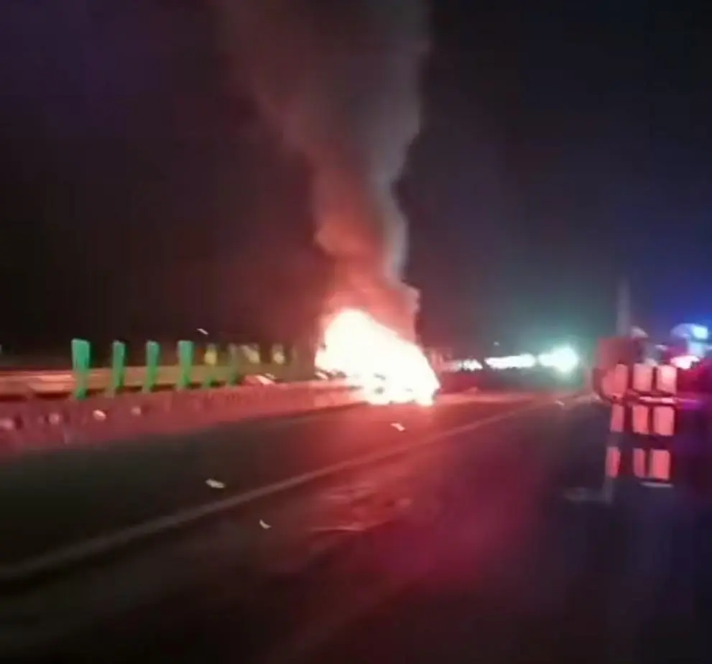
研究背景
The commercialization and road testing of autonomous vehicles are expanding at a remarkable pace, yet crashes continue to occur frequently
全球自动驾驶技术市场规模为250亿至300亿美元。Waymo、Cruise、百度Apollo Go三家企业合计部署超过2000辆Robotaxi，在美国和中国累计测试里程达数百万英里。L3系统已在梅赛德斯的旗舰车型中于加利福尼亚州和德国投入使用，而L4服务在北京和上海不断扩展。
Tesla/驾驶员/眩光超速/车主死亡
Tesla/驾驶员/追尾/一死一重伤
中国汽车工业协会旗下中汽信息公司在京发布了《2025城市NOA汽车辅助驾驶研究报告》，2025年1月至11月，我国搭载城市NOA功能的乘用车累计销量已高达312.9万辆。
Tesla/驾驶员/追尾/车主死亡
小米/驾驶员/护栏/三人死亡
目前美国国家公路交通安全管理局和加州机动车管理局公开的涉及自动驾驶车辆的事故报告已经超过2400条。
研究问题
如何从自动驾驶事故数据中识别典型场景，揭示变量间依赖关系及不同干预措施风险等级变化规律

Slide 4




研究背景
自动驾驶车辆技术成熟度与公众安全预期之间仍存在明显差距
目标：自动驾驶发展技术初衷是消除90%以上由人为失误（如疲劳、酒驾、分心）导致的交通事故，从而实现“零愿景”。
现实：在真实、开放、动态变化的复杂道路环境中，自动驾驶系统依然面临感知盲区、决策误判、长尾场景覆盖不足等新的安全风险。
技术迭代
以端到端大模型为核心的技术变革引领智能驾驶系统架构从模块化向一体化深度重构，成为产业升级的核心引擎。特斯拉、理想等率先实现端到端模型量产，持续优化系统的拟人化驾驶水平。华为发布的乾崑智驾WEWA架构，一种生成式端到端系统，通过云车协同提升复杂场景处理能力。
研究问题
哪些变量对自动驾驶事故具有因果解释力？变量之间的因果关系是什么？
改变这些因素能降低多少事故风险？

Slide 5




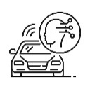

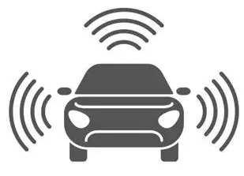
研究背景
事故责任划分机制不完善成为自动驾驶车辆发展瓶颈约束条件
国际
2012
2016
2020
2021
2022
2024
2026
美国自动驾驶准入，合法上路测试开启
NHTSA发布《自动驾驶车辆政策声明》联邦监管
联合国UN R157法规发布，首个L3级法规
英国《自动电动汽车法》责任转向制造商和保险
联合国修订《维也纳道路交通公约》允许AV部分替代驾驶员
联合国要求SAE L2可以辅助驾驶，驾驶员负责
联合国通过草案，AV安全水平不低于谨慎驾驶员
中国
2018
2020
2021
2022
2024
2025
2026
《智能网联汽车道路测试管理规范（试行）》发布
《汽车驾驶自动化分级》发布，明确AV分级体系
深圳明确智能网联汽车事故处理机制
北京正式开放首个无人化出行服务商业化试点
工信部等部门推进L3准入试点，由测试转向量产监管
上海浦东全域开放自动驾驶、推进L4商业化运营
北京启动商业保险开发应用，适配L2-L4
人类驾驶阶段
（L0-L2）
过渡阶段
（L2+）人机共驾
有条件自动驾驶（L3）
高度自动驾驶（L4）
完全自动驾驶（L5）
驾驶人承担主要责任
驾驶人为主，企业承担部分产品缺陷责任
根据系统激活状态判责
制造商承担主要责任
驾驶人一般不承担责任
制造商/运营者/软件提供方承担全部责任
典型判责思路
根据车辆控制权确定责任主体
过错责任、产品责任认定判责
根据系统激活状态及驾驶人可控性判责
研究问题
在不同典型场景和不同主导因素下，公众对于制造商、驾驶员等相关方责任划分的期望。

Slide 6
研究现状
现有研究对自动驾驶车辆技术特性的适配性不足
研究主题 | 现有研究成果 | 代表文献 | 研究局限
事故场景分析与风险识别 | 已形成从统计分析到智能场景识别的发展路径，LCA、TAN等方法已用于识别典型场景及变量依赖关系 | Abdel-Aty&Ding (2024) Ren & Xu (2025) 阎莹等 (2025) Esenturk等 (2022) | 面向自动驾驶系统特性的事故场景画像指标体系尚不完善； 不同干预条件下事故场景的动态迁移规律研究薄弱
事故因果推断与干预策略 | 贝叶斯网络、链式因果推断、反事实推理等方法已在交通安全领域得到应用，可识别致因因素、量化干预效应 | Xuan等 (2025) 姚亮等 (2026) Xie等 (2026) Huang等 (2026) | 多因素链式交互深度解析不足； 干预效果的异质性挖掘有限； 从致因识别到策略优化的闭环验证不足
事故归责与公众意向 | 揭示了归责悖论、责任归于制造商可提升接受度等关键规律；已形成法律论证与实证调查相结合的研究趋势 | Zhai等 (2023) Kim等 (2026) Sun等 (2025) 周玉华 (2025) | 多基于抽象情景或假设案例，缺乏对真实事故场景特征与因果主导因素的系统考量 不同场景、不同主导致因下的三方责任分配调查有限

Slide 7
研究思路
针对自动驾驶事故研究在场景画像、因果推断及动态验证与责任划分方面的不足，本研究以结构因果模型、潜类别分析与集成选择模型为理论基础，基于DMV与NHTSA事故数据，依次开展场景聚类、因果推断与责任划分调查研究。
多碰撞
对象
自动驾驶车辆事故风险认知与责任归因研究
多维度要素
自动驾驶车辆事故理论框架构建与数据特征分析
自动驾驶车辆事故典型场景识别与特征分析
基础理论
数据预处理
基本特征统计分析
NHTSA
事故典型场景画像
特征变量依赖关系分析
事故样本聚类迁移分析
DMV
时空分布特征
属性特征
碰撞对象特征
人车交互特征
人车交互
指标体系
有向无环图
条件概率表
场景分析及风险识别
因果推断及干预策略
责任归因与公众意向
AV
不同风险场景画像
特征变量
变量依赖关系
干预方案设计
单因素干预聚类迁移
多因素干预聚类迁移
属性
扩展
结构化解析
系统特性
LCA
TAN
情景模拟
道路条件
清洗
补充
数据离散化
环境要素
自动驾驶车辆事故因果推断与反事实干预分析
场景聚类识别典型场景→因果推断量化干预效果→责任划分调查公众期望：从客观事故数据到主观责任偏好分析
领域知识
结构因果模型
因果图构建
单变量反事实干预
因果假设
因果效应
反事实干预
变量可干预性识别
专家
知识法
因果推断
Do-operator
多变量联合干预
事故数据
时间顺序
条件干预
自动驾驶车辆事故风险形成与责任划分机制总结展望
自动驾驶车辆事故责任划分意向调查研究
结论
建议与启示
研究展望
事故责任认知情景构建
责任划分机制建模
责任划分异质性解析
事故风险场景特征
事故风险形成机制
公众责任认知规律
责任划分机制
技术：AV系统安全优化
法律：事故责任认定机制
社会：企业监管、数据共享、事故调查机制
多源异构数据
数字孪生技术
动态因果模型
分等级法律适应机制
典型事故场景选取
主导风险因素植入
问卷情景设计
显变量
潜变量
ICLV
责任划分
主导因素差异
受访者差异
出行目的
风险场景
主导因素
年龄等
技术认知
归责意识
保险意识
等
场景差异

Slide 8
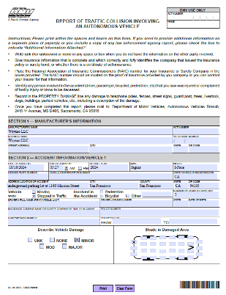
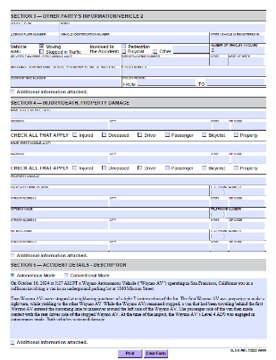
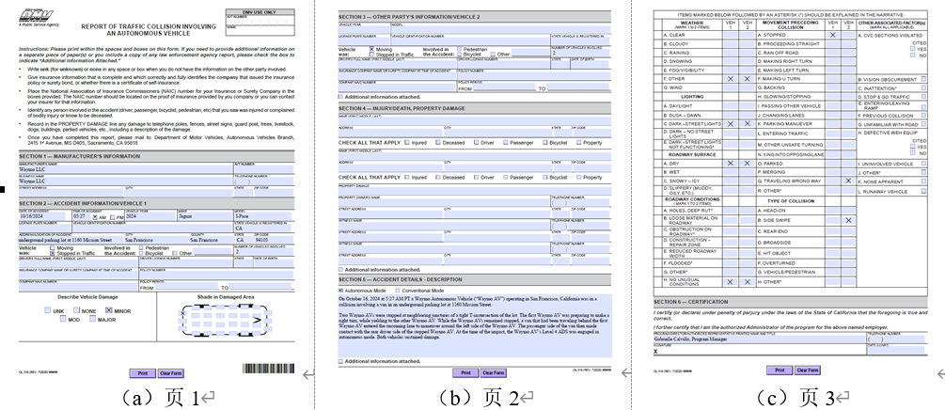
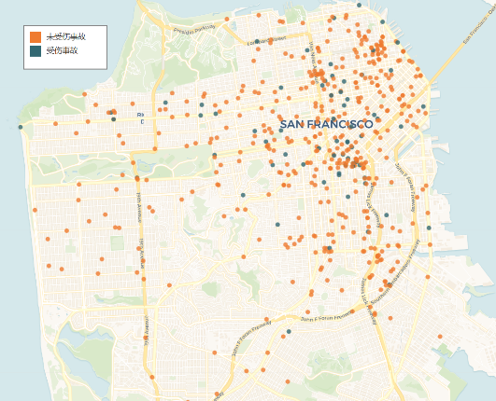
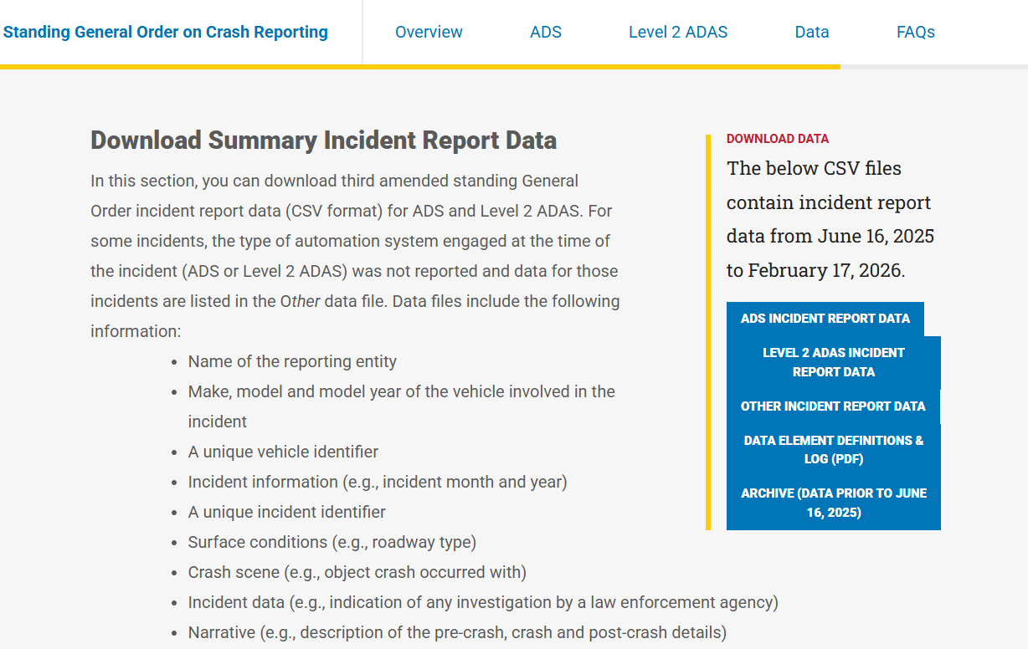
研究内容一：数据预处理与基本特征分析
融合多源数据集，共得到2435条数据（持续补充）
加州自动驾驶车辆碰撞事故报告数据提取
道路条件
经纬度
街道地址
车辆型号
车辆属性
数据融合与
字段统一
事故报告PDF提取
DMV
csv
格式文件
扩展
补充
变量区域识别
文本标记检测
NHTSA
csv
格式
文件
AV
事故数据集
清洗
离散
时空分布特征和基本属性分析
美国公路交通安全管理局NHTSA事故数据统计
该数据集收录自动驾驶车辆事故相关信息，共有字段137个，包括车辆属性、交通环境、车辆等。

Slide 9
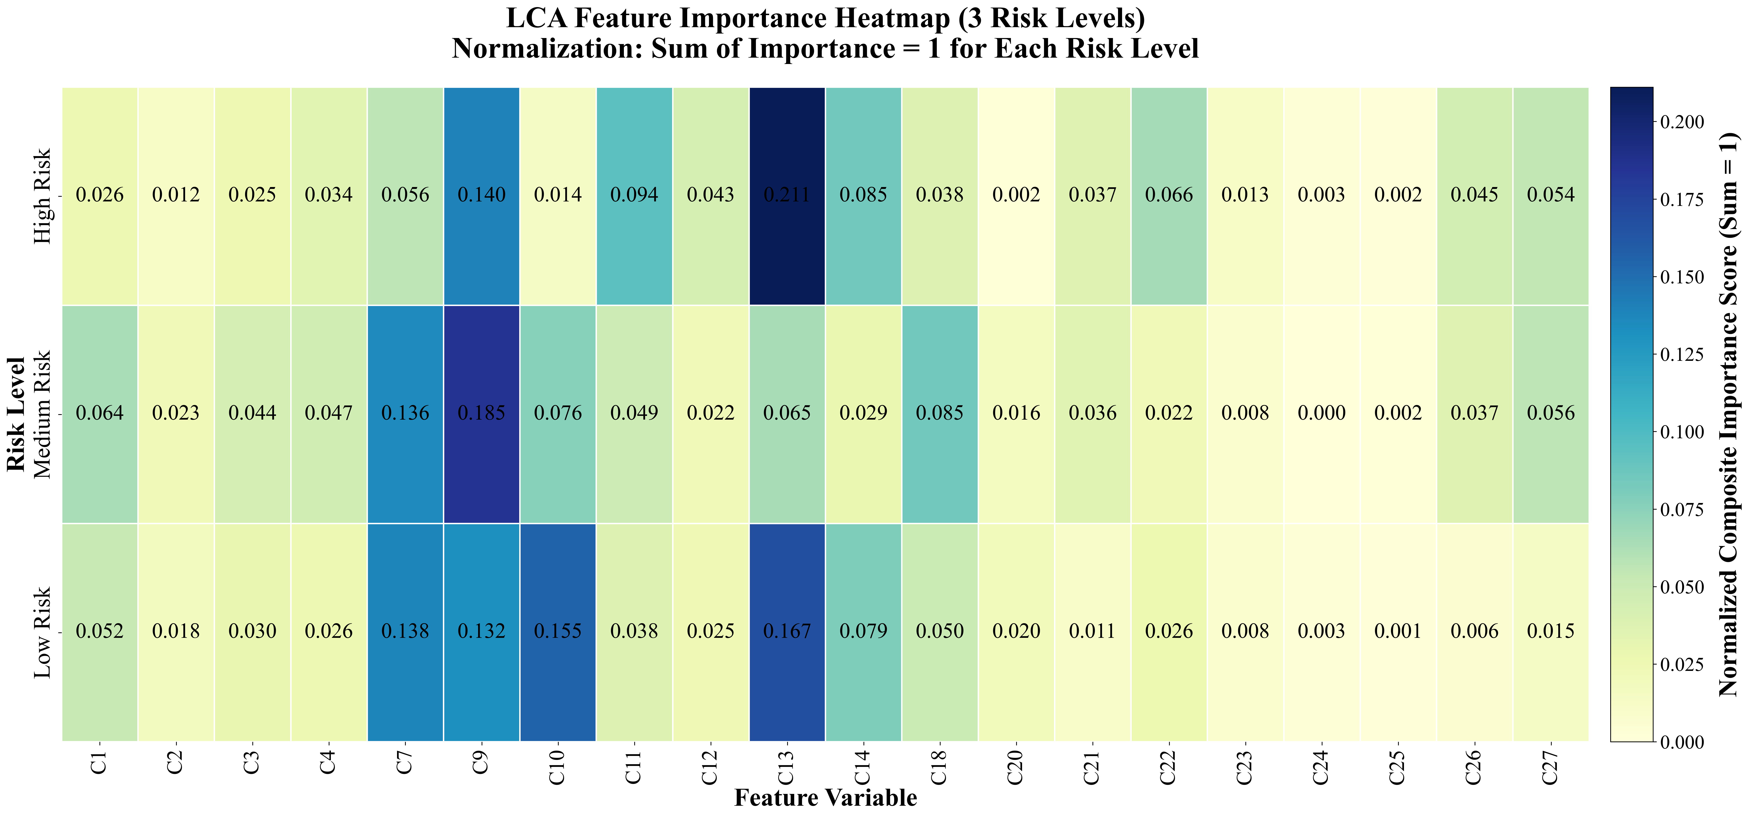
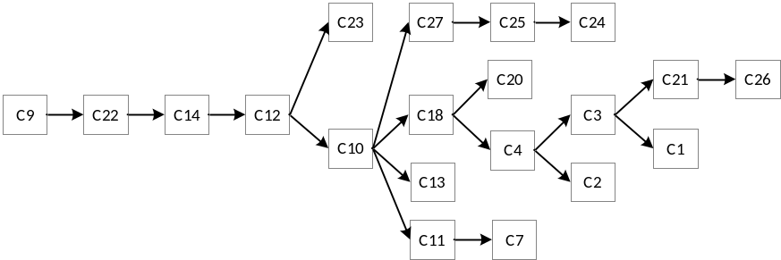
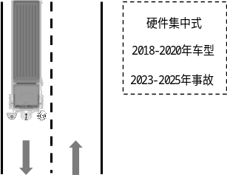
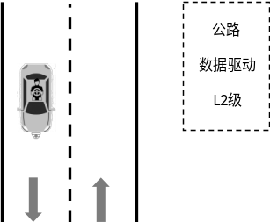
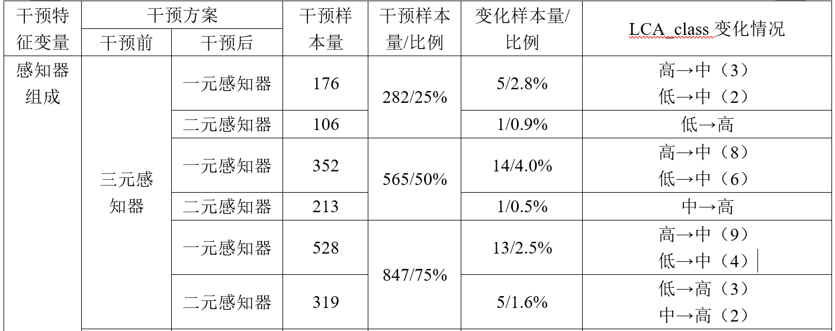
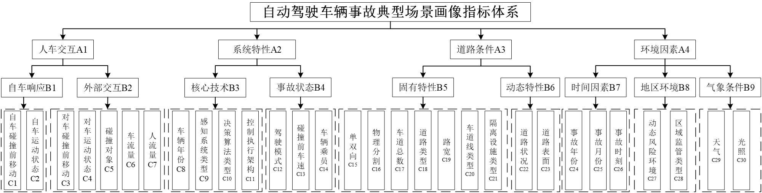
研究内容二：典型场景识别与特征分析
识别典型场景，揭示变量依赖关系与风险动态迁移规律
基于聚类分析的典型场景画像
基于TAN的特征变量依赖关系分析
增强数据集
事故数据集
变量依赖关系
场景指标体系
LCA
聚类结果及
变量高频特征
基于情景模拟的聚类迁移分析
场景画像

Slide 10




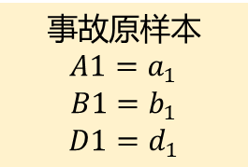




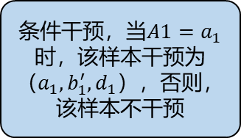




研究内容三：因果推断与反事实干预分析
识别事故主导因素，量化干预措施的风险降低效果
数据基础
因果图构建
因果效应识别
反事实干预
干预效果评估
A
B
C
D
事故原样本
$$A1=a_{1}$$
$$B1=b_{1}$$
$$D1=d_{1}$$
干预变量筛选原则
事故数据
结构因果模型SCM
天气
感知状态
车辆状态
碰撞对象
$$B1=f(A1,A2,A3,A4,U1)$$
因果效应显著性
人车交互变量
$$B2=f(A1,A2, B1,U2)$$
变量可干预性
光照
$$B3=f(A3,A4,B1,B2,U3)$$
单变量干预（$a_{1},b_{1}^{′},d_{1}$）
工程可行性（经济性）
系统特性
决策状态
冲突状态
严重程度
$$C1=f(A1, A4,B2, U4)$$
道路类型
$$C2=f(A1, A4,B1,B2, C1,U5)$$
多变量干预（$a_{1}^{′},b_{1}^{′},d_{1}$）
稳定性和可重复性
$$C3=f(A1, A4,B1,B2, C2,U6)$$
道路条件
场景相关性
$$D1=f(A1, C1,C2, C3,U7)$$
条件干预，当$A1=a_{1}$时，该样本干预为（$a_{1},b_{1}^{′},d_{1}$），否则，该样本不干预
控制执行
换道行为
碰撞位置
$$D2=f(A1, C1,C2, C3,D1,U8)$$
干预效果评估指标
环境变量
时间
$$D3=f(A1, C1,C2, C3,D2,U9)$$
其中$U_{i}$表示未观测变量
事故严重程度降低率

Slide 11
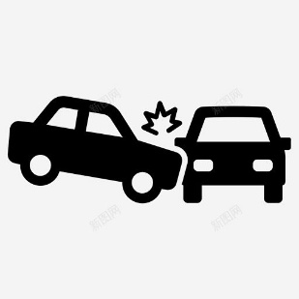



研究内容四：公众事故责任划分期望调查分析
揭示公众对事故相关方的责任划分期望特性
调查情景构建
问卷设计与数据收集
模型构建与估计
结果分析与解释
基于前两章的研究成果
典型场景×主导因素
形成调查情景组合
设计SP+RP情景问卷
线上/线下多渠道发放
获取公众期望数据
采用ICLV模型分析
估计责任划分期望
及其影响因素
分析情景效应与异质性
验证稳定性与信效度
规律与政策启示
集成选择与潜变量模型（ICLV）
理论意义
模型方法与分析流程
事故场景与主导因素引入责任划分研究
揭示公众责任划分期望的情景依赖性和异质性
观测变量层
个体属性变量
心理测量变量
行为选择变量
潜变量层
风险感知
技术信任
责任归因
场景特征
典型场景
主导因素
实践意义
为政府制定责任界定规范提供公众认知依据
为保险机构提供差异化保险产品提供数据支撑
促进AV行业发展，提升公众接受度
同时分析选择行为与责任划分比例
揭示潜在心理机制及对于责任划分的影响
考虑个体异质性与情景交互效应

Slide 12



创新点及研究意义
创新点
理论意义
（1）构建面向自动驾驶系统特性的场景画像指标体系与风险演化分析方法
实现从静态场景识别到动态风险演化的方法突破
实现从相关性分析到因果效应量化的研究深化
拓展交通事故归责研究视野
构建了人车交互、系统特性、道路条件和环境因素四维度事故场景画像指标体系
提出情景模拟与聚类迁移相结合的风险演化分析方法，验证高风险场景向中低风险转变的条件。
（2）构建基于结构因果模型的事故主导因素识别与反事实干预效果量化方法
现实意义
引入结构因果模型，通过do-算子与反事实推理识别事故主导因素并量化干预效果
结合典型场景分析主导因素异质性，实现相关性分析-因果效应量化-场景差异化评估的深化。
为政府部门制定安全干预策略与责任界定规范提供实证支撑
为自动驾驶车辆制造商优化系统设计提供数据依据
为保险机构设计差异化保险产品提供参考
（3）构建融合典型场景与主导因素的AV事故责任划分期望调查方法
现有研究多基于抽象情景、缺乏真实场景，致因因素系统考量不足，导入典型场景、主导因素构建情景，调查公众对事故相关方责任划分期望，揭示责任划分随场景与主导因素变化的系统性规律。

Slide 13
研究进展及可行性分析
研究进展
数据资料
数据预处理与基本特征分析：基本完成
典型场景识别与特征分析：基本完成
因果推断与反事实干预分析：待推进
公众事故责任划分期望调查分析：问卷收集中
（1）自动驾驶事故数据
DMV和NHTSA公开发布的事故数据报告，基本处理完成，持续补充中。
（2）问卷数据
正在收集中，目前300+份。
项目支撑
团队支撑
国家自然科学基金“面上”: 电动汽车多类别事故风险精细化建模及主动防控方法, 2024-2027
课题组在自动驾驶事故数据、场景致因分析等研究方面已积累扎实成果，并配备充足计算资源，为本研究提供有力团队支撑。

Slide 14
工作计划
数据准备与场景识别
因果推断与干预评估
责任划分调查与总结
2026.05—2026.12
2027.01—2027.08
2027.09—2028.02
基于DMV与NHTSA补充完善的事故数据库，对数据进行清洗、离散化与特征分析；
构建场景画像指标体系，
采用LCA识别典型场景；构建TAN网络分析变量依赖关系；
设计情景模拟方案，开展聚类迁移分析。
基于第一阶段变量依赖关系构建因果图；
采用SCM识别事故主导因素，量化因果效应；
设计反事实干预方案，使用do-operator开展单变量、多变量及条件干预分析，评估不同措施的风险降低效果；
根据干预结果提供发展建议。
以典型场景为背景、主导因素为情景变量设计情景问卷，线上线下采集数据；
构建潜变量模型，检验信效度；
采用ICLV模型分析公众对制造商、驾驶员、道路管理部门的三方责任划分期望及异质性。

Slide 15

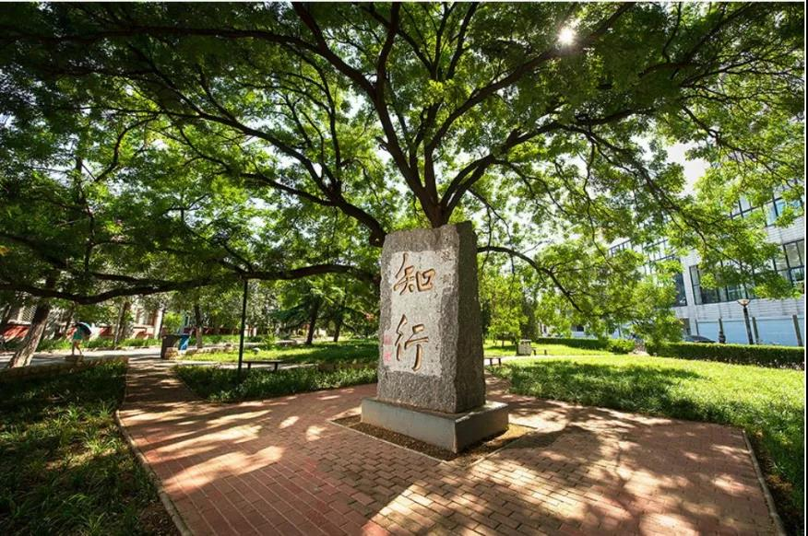
感谢老师，
敬请批评指正！

